Slide 1
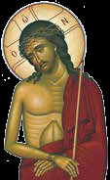
Η Αγία και Μεγάλη Εβδομάδα

Slide 2
Μεγάλη Εβδομάδα ή Αγία Εβδομάδα , ονομάζουμε την εβδομάδα πριν από το Πάσχα, μετά τη Μεγάλη Τεσσαρακοστή.
Ονομάζεται Μεγάλη όχι γιατί έχει περισσότερες μέρες ή ώρες, αλλά γιατί τα γεγονότα που ζούμε στις εκκλησίες μας αυτές τις μέρες είναι πολύ σημαντικά για τη σωτηρία του ανθρώπου.

